Slide 1
استكشاف
الكسور الاعتيادية والكسور العشرية

Slide 2
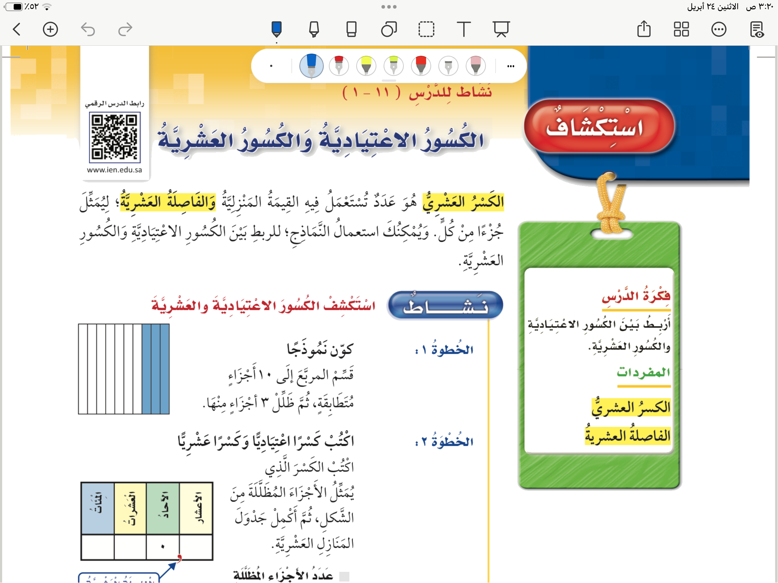

Slide 3
استكشاف
الكسور الاعتيادية والكسور العشرية
صفحة ٩٩

Slide 4
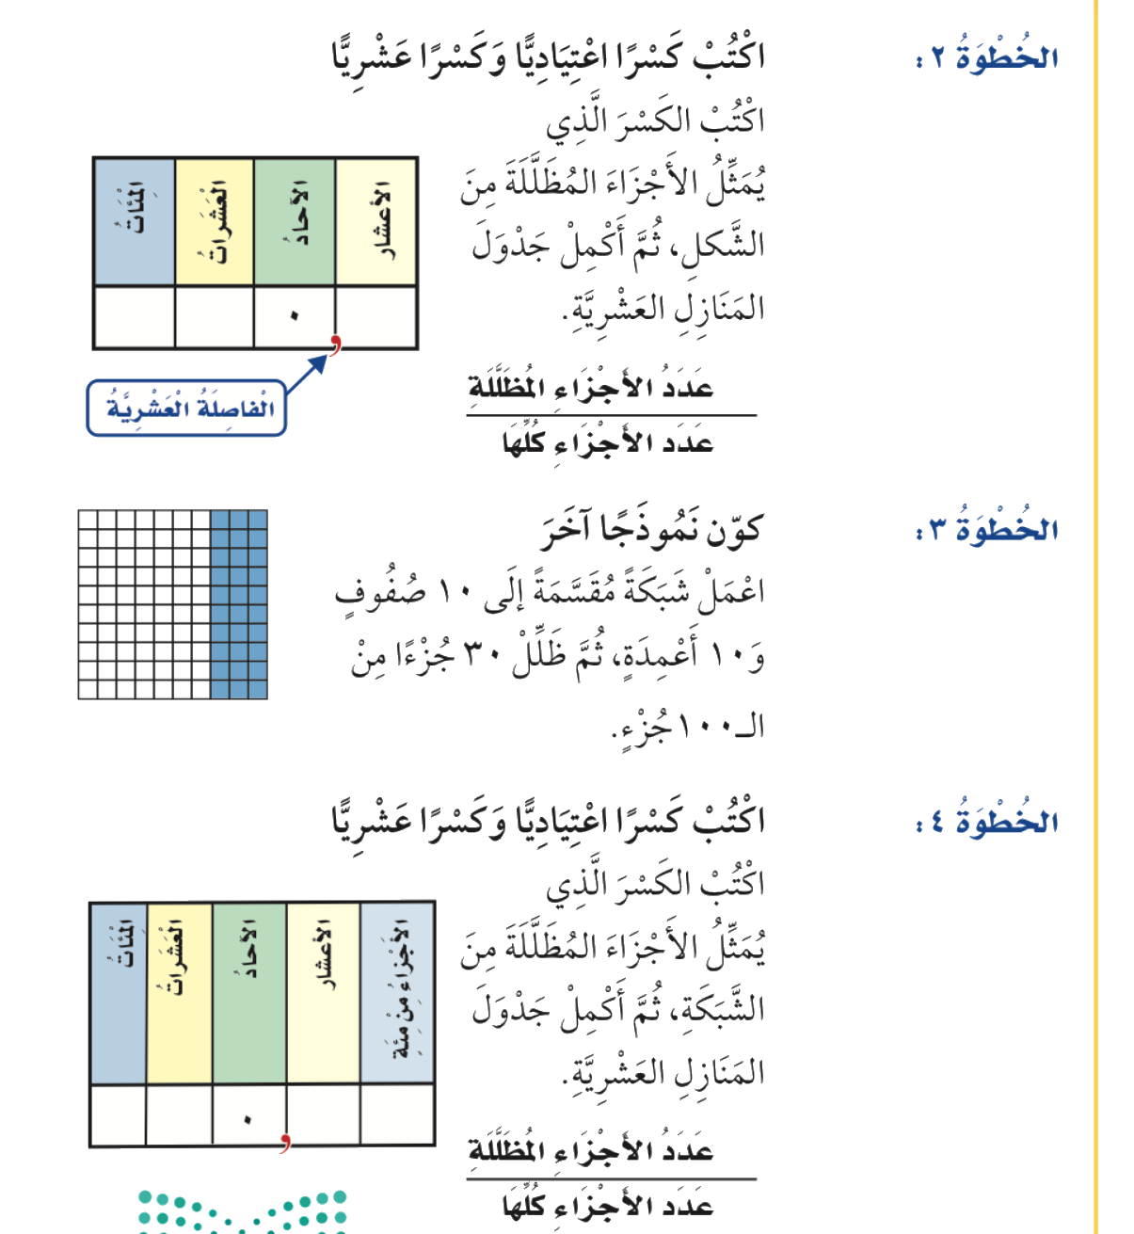
صفحة ٩٩

Slide 5
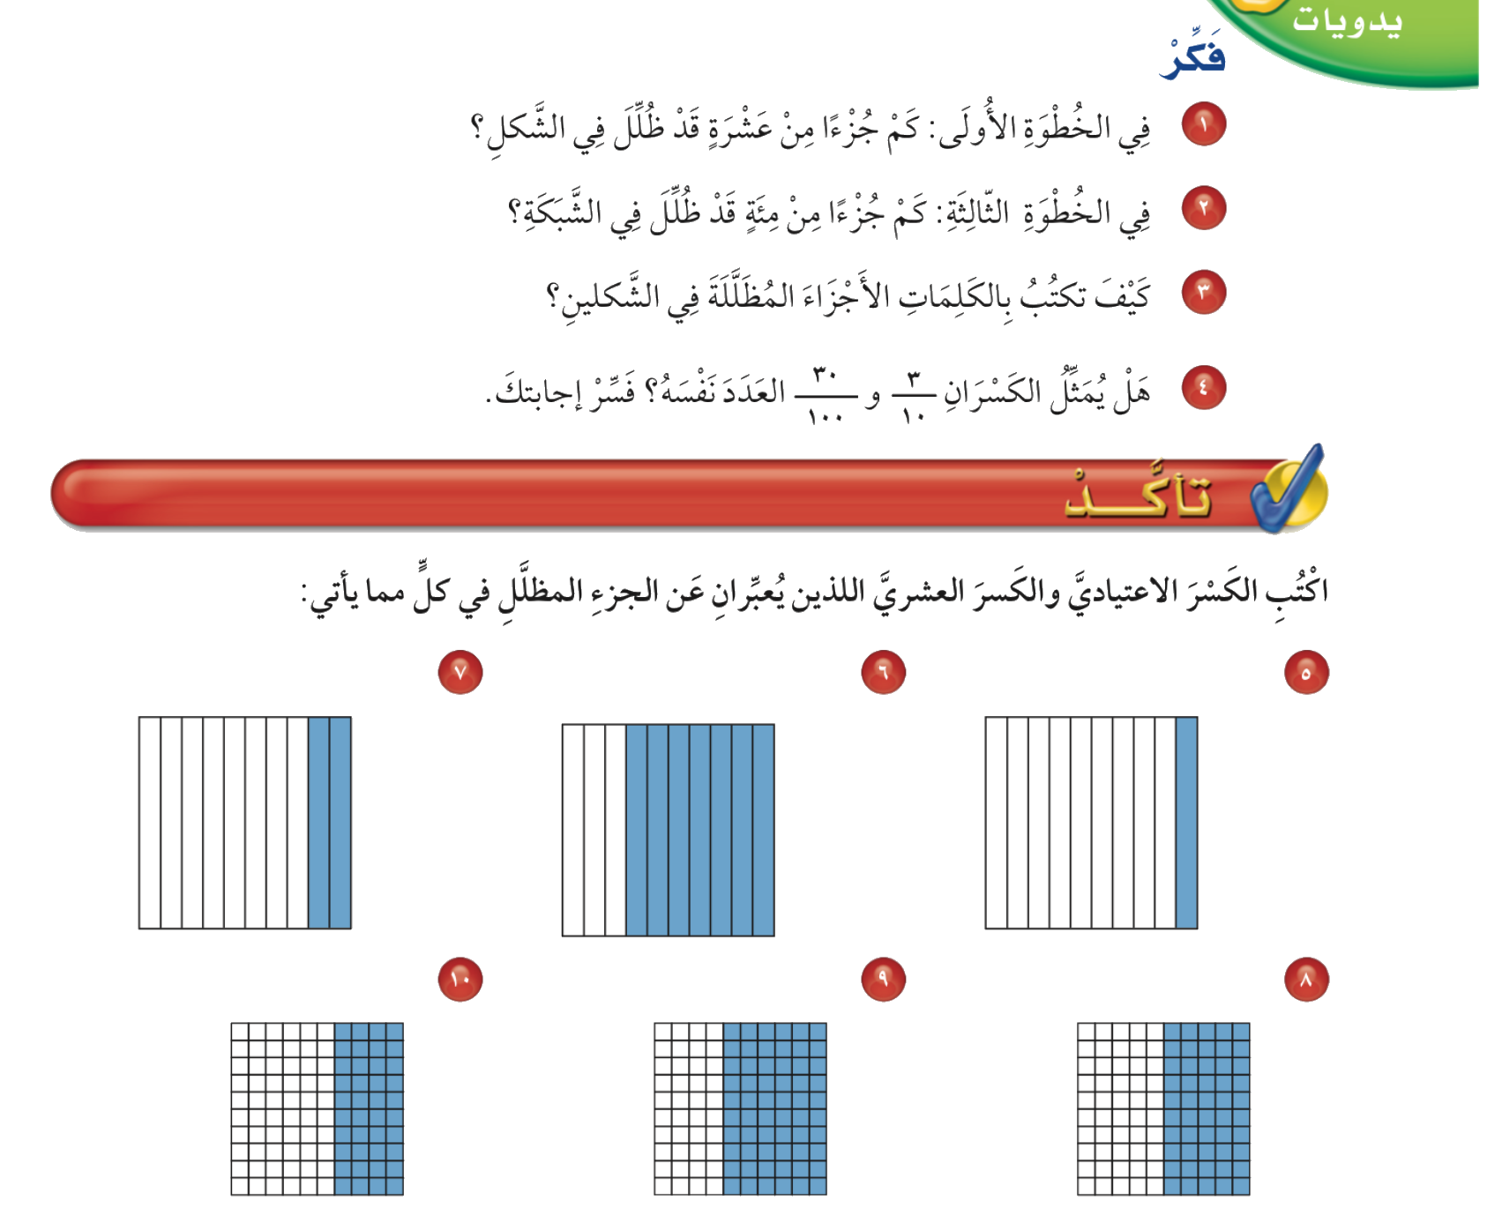
صفحة ١٠٠

Slide 6
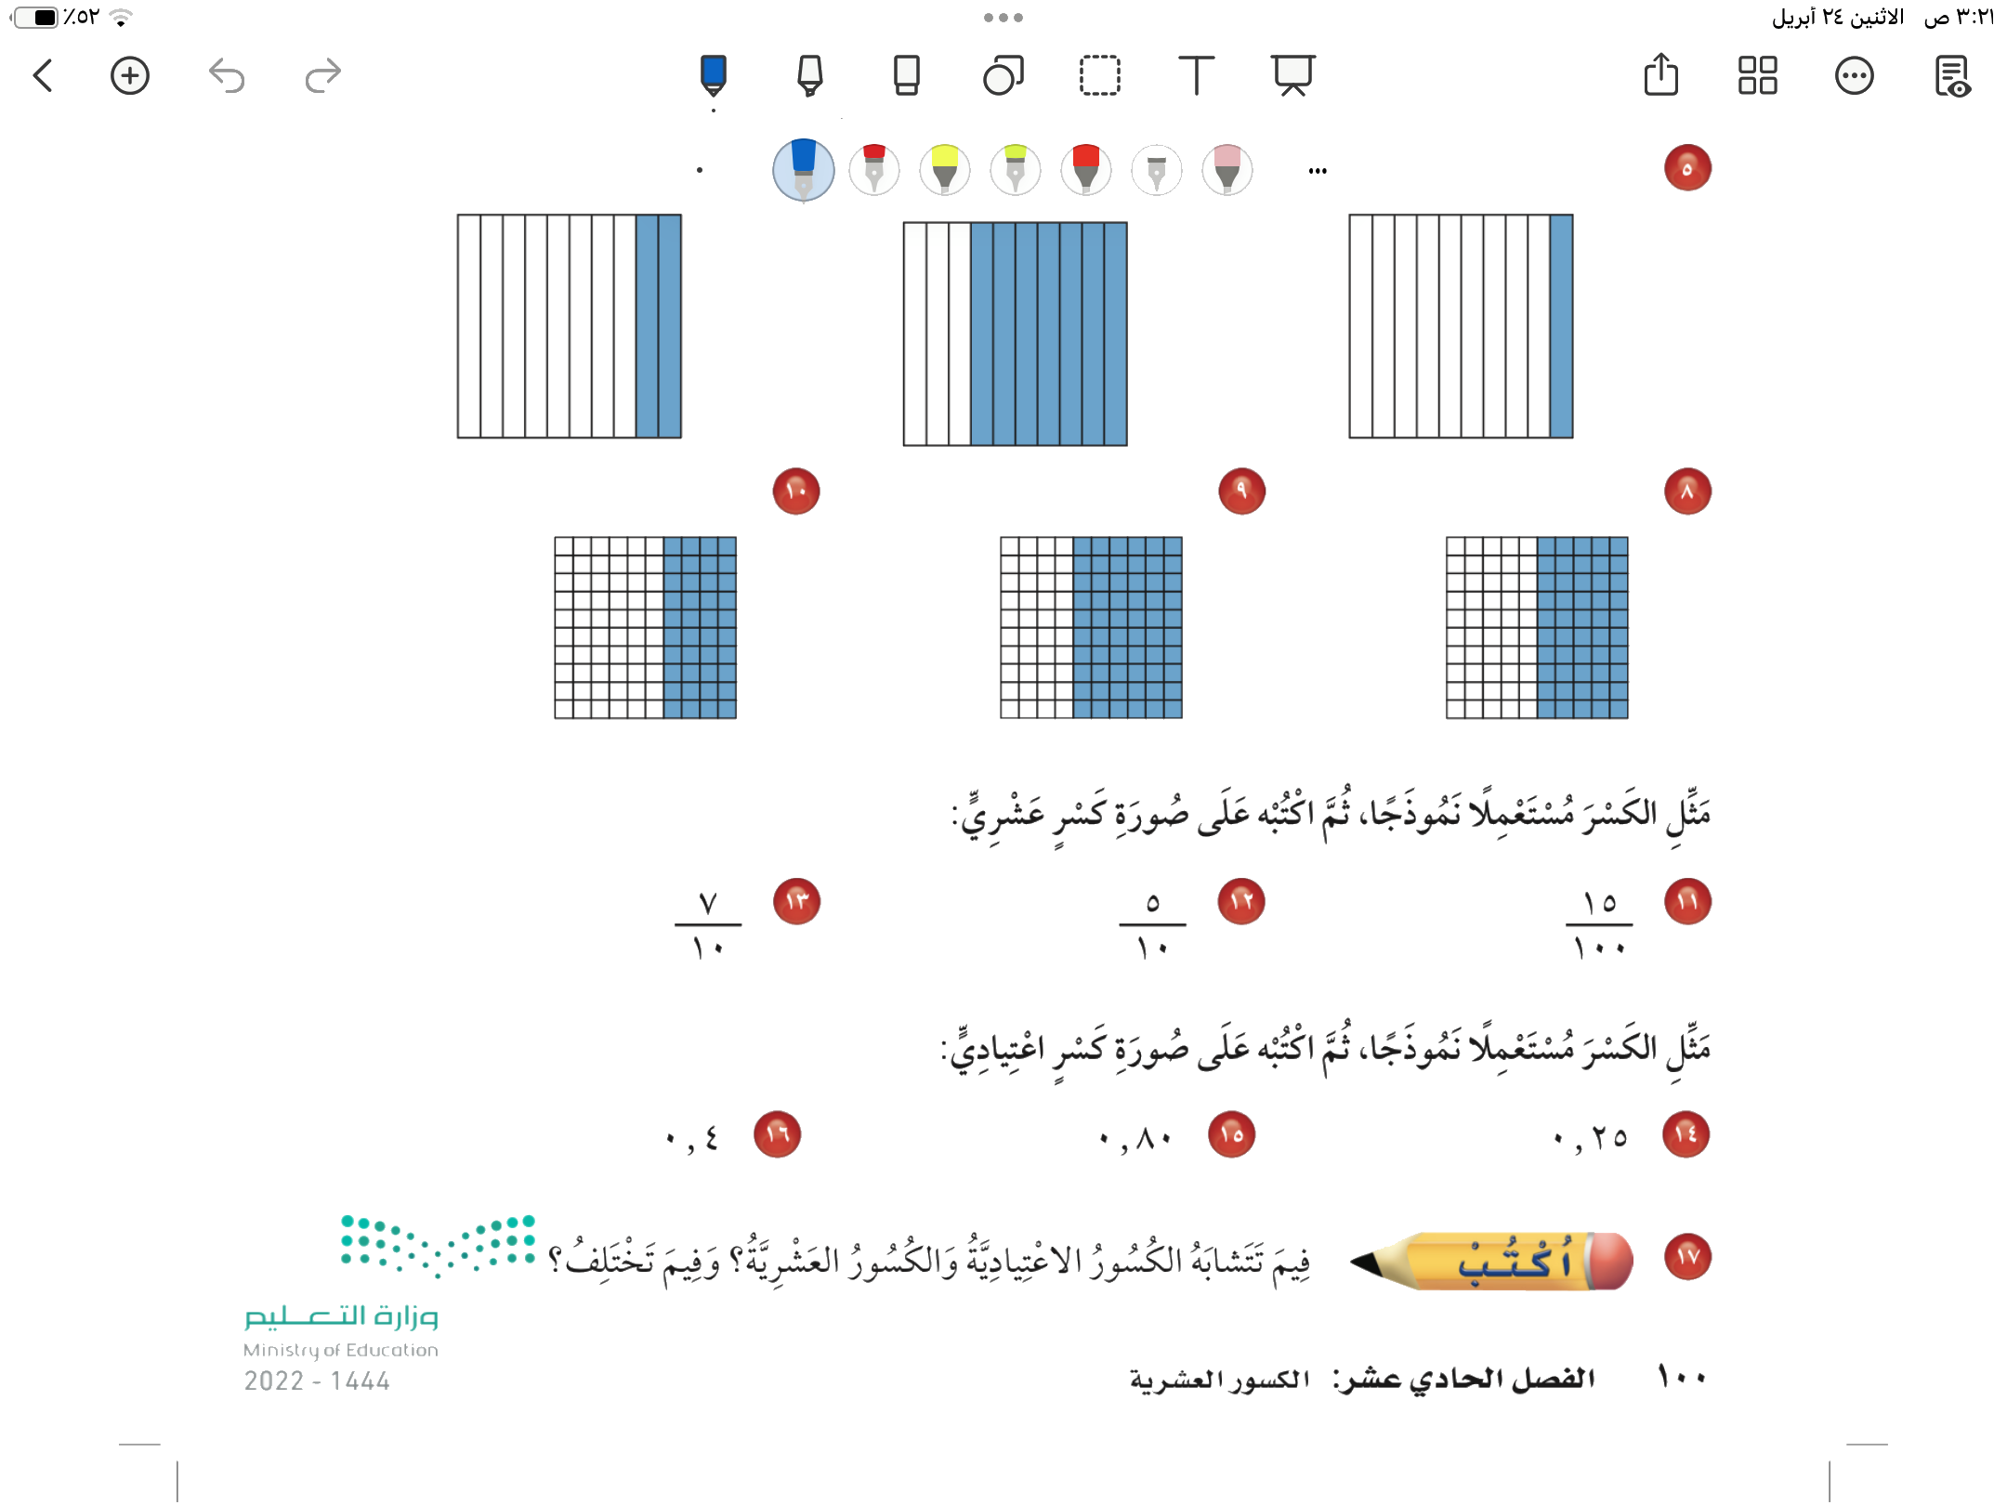
صفحة ١٠٠

